Slide 1


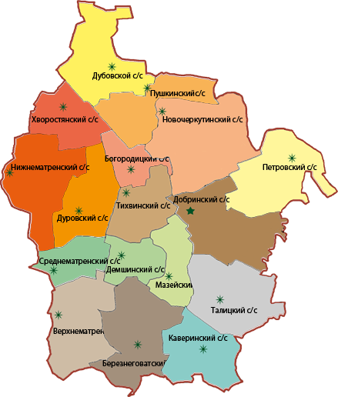
Добринский муниципальный район
Бюджет для граждан к проекту решения Добринского районного Совета депутатов «О районном бюджете на 2025
и на плановый период
2026-2027 годов»
к проекту решения Добринского районного Совета депутатов «О районном бюджете на 2023 год и на плановый период 2024 и 2025 годов»

Slide 2
Добринский муниципальный район
Основные понятия
Бюджет - форма образования и расходования денежных средств, предназначенных для финансового обеспечения задач и функций государства и местного самоуправления
Доходы бюджета - денежные средства поступающие в бюджет
Расходы бюджета - денежные средства, выплачиваемые из бюджета
Бюджетная система - совокупность федерального бюджета, бюджетов субъектов Российской Федерации, местных бюджетов и бюджетов государственных внебюджетных фондов
Межбюджетные трансферты - средства, предоставляемые одним бюджетом бюджетной системы другому бюджету бюджетной системы
Консолидированный бюджет - свод бюджетов бюджетной системы на соответствующей территории (без учета межбюджетных трансфертов между этими бюджетами)
Дефицит бюджета - превышение расходов бюджета над его доходами
Профицит бюджета - превышение доходов бюджета над его расходами
Бюджетный процесс – регламентируемая законодательством деятельность органов исполнительной власти, по составлению и рассмотрению проектов бюджетов, утверждению и исполнению бюджетов, контролю за их исполнением, осуществлению бюджетного учета, составлению, внешней проверке, рассмотрению и утверждению бюджетной отчетности

Slide 3

Добринский муниципальный район
Что такое «Бюджет для граждан?»
«Бюджет для граждан» – аналитический документ, разрабатываемый в целях предоставления гражданам актуальной информации о проекте бюджета Добринского муниципального района в формате, доступном для широкого круга пользователей. В представленной информации отражены положения проекта бюджета муниципального района на предстоящие три года: 2025 год и 2026-2027 годы.
«Бюджет для граждан» нацелен на получение обратной связи от граждан по интересующим их вопросам.
Каждый житель Добринского муниципального района является участником формирования бюджета с одной стороны, как налогоплательщик, наполняя доходы бюджета, с другой — он получает часть расходов как потребитель общественных услуг.

Slide 4


Добринский муниципальный район
Что такое бюджет?
БЮДЖЕТ – это план доходов и расходов на определённый период
БЮДЖЕТ – (от старонормандского bougette – кошель, сумка, кожаный мешок) – форма образования и расходования денежных средств, предназначенных для финансового обеспечения задач и функций государства и местного самоуправления
ДОХОДЫ
это поступающие в бюджет денежные средства (налоги физических лиц, платежи сборы, безвозмездные поступления)
РАСХОДЫ
это выплачиваемые из бюджета денежные средства (социальные выплаты населению, содержание муниципальных учреждений (образование, ЖКХ, культура и другие) капитальное строительство и другие)
Сбалансированность бюджета по доходам и расходам – основополагающее требование, предъявляемое к органам, составляющим и утверждающим бюджет.

Slide 5
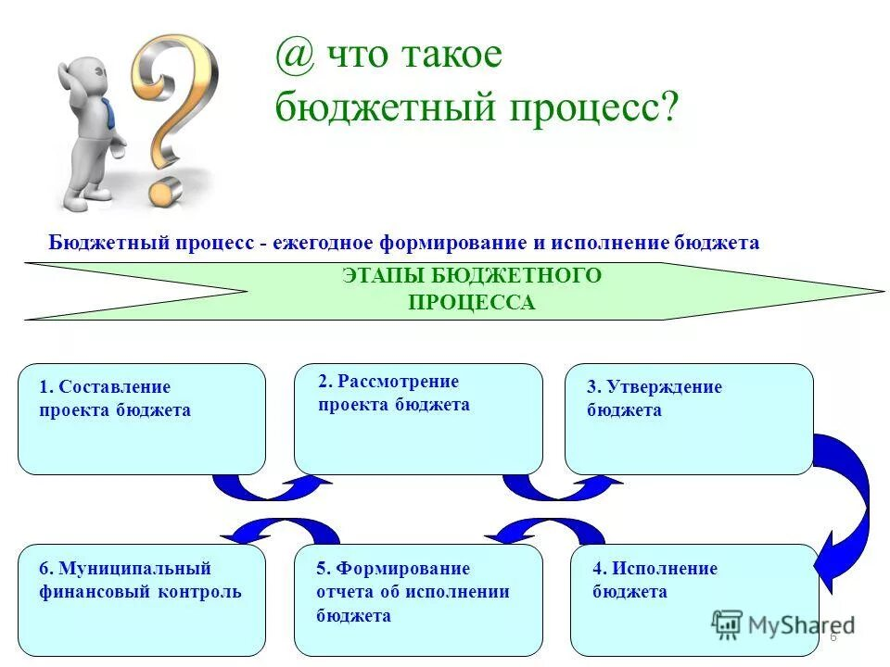
Добринский муниципальный район
Этапы бюджетного процесса

Slide 6

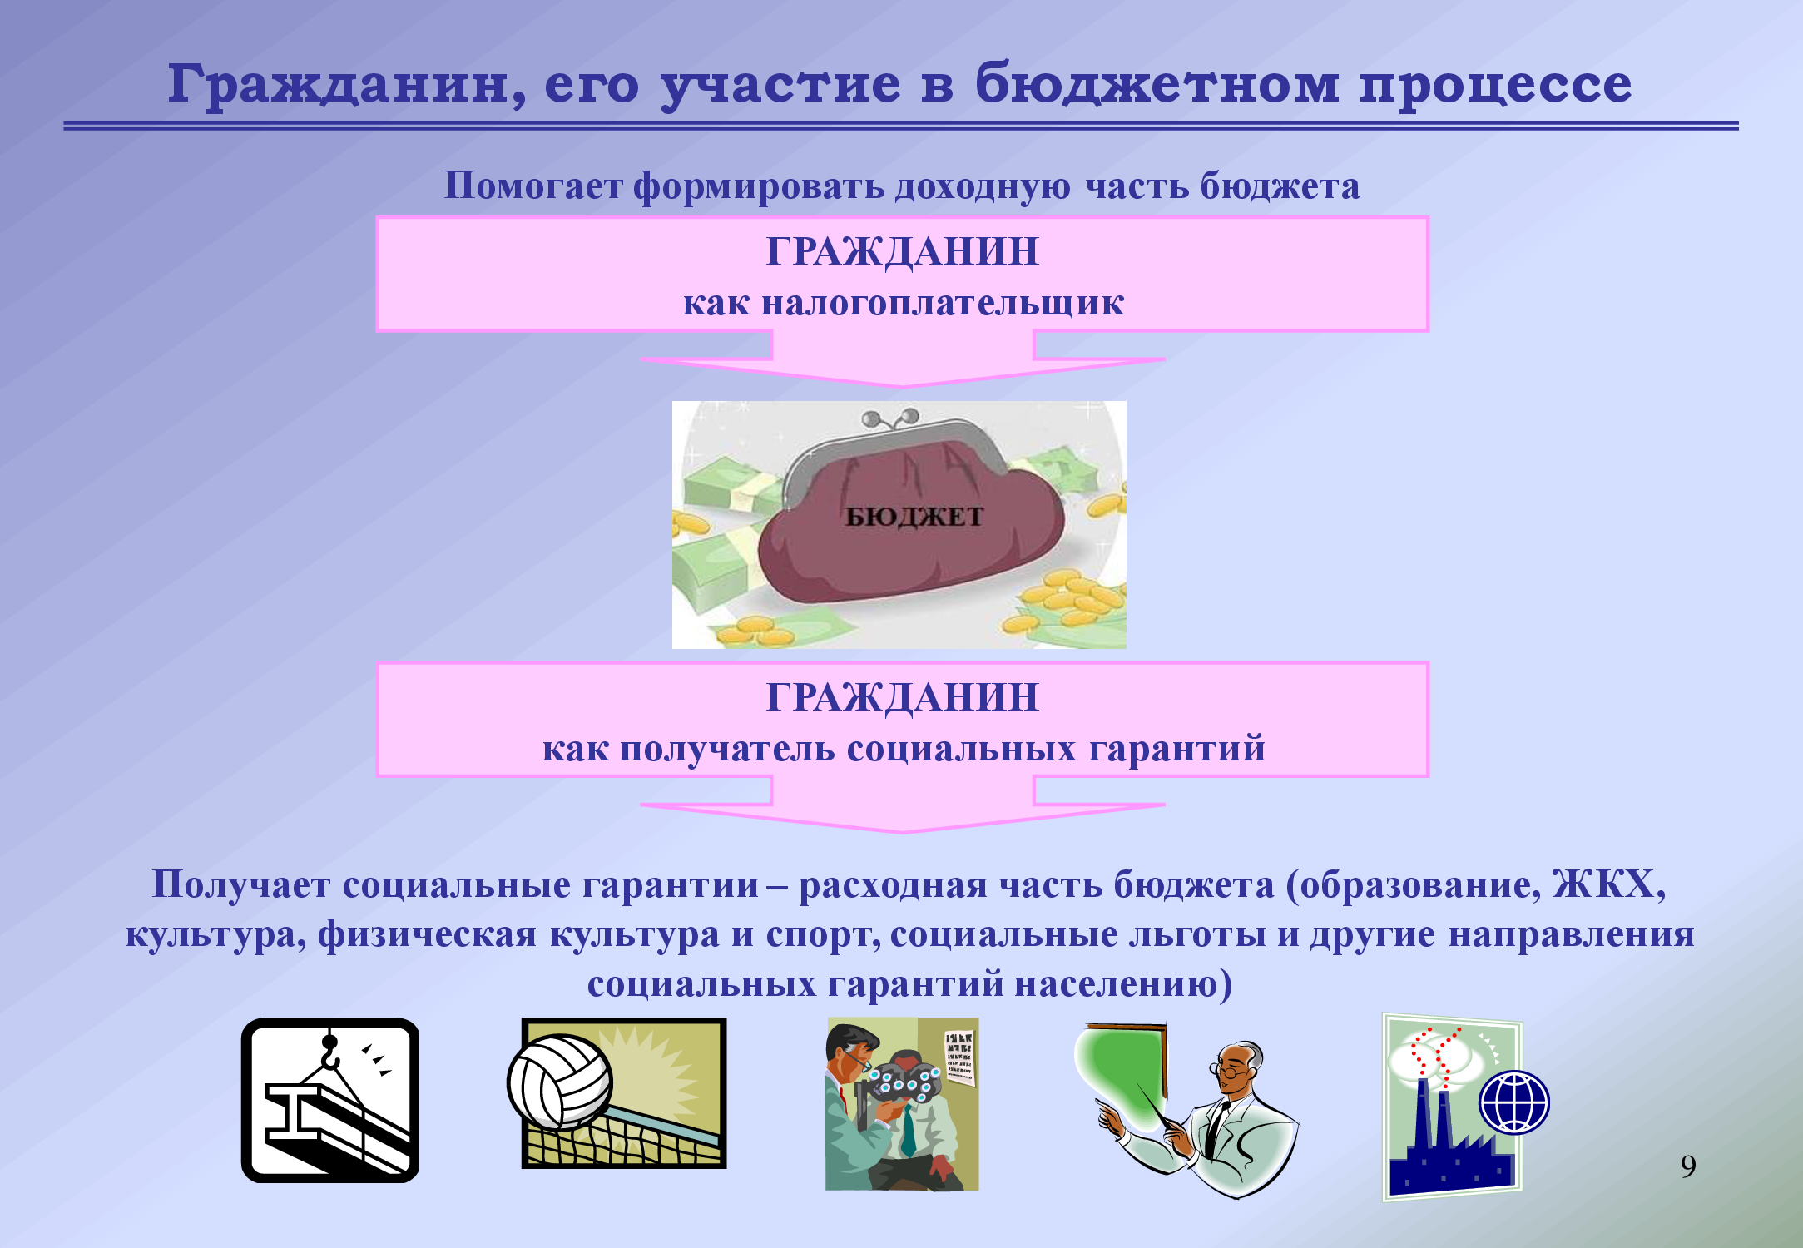
Добринский муниципальный район
Гражданин, его участие
в бюджетном процессе
Помогает формировать доходную часть бюджета
ГРАЖДАНИН
как налогоплательщик
ГРАЖДАНИН
как получатель социальных гарантий
Получает социальные гарантии – расходная часть бюджета (образование, ЖКХ, культура, физическая культура и спорт, социальные льготы и другие направления социальных гарантий населению)

Slide 7


Добринский муниципальный район
Доходы бюджета Добринского района
Доходы бюджета- поступающие в бюджет денежные средства (налоги физических и юридических лиц, административные платежи и сборы, безвозмездные поступления)
Безвозмездные поступления
Поступления от других бюджетов бюджетной системы (межбюджетные трансферты), организаций, граждан (кроме налоговых и неналоговых доходов).
Налоговые доходы:
налог на доходы физических лиц;
акцизы на нефтепродукты
единый налог на вмененный доход;
другие налоги.
Неналоговые доходы:
доходы от использования муниципального имущества;
доходы от продажи муниципального имущества; Плата за негативное воздействие на окружающую среду;
штрафные санкции; другие.
Доходы бюджета

Slide 8


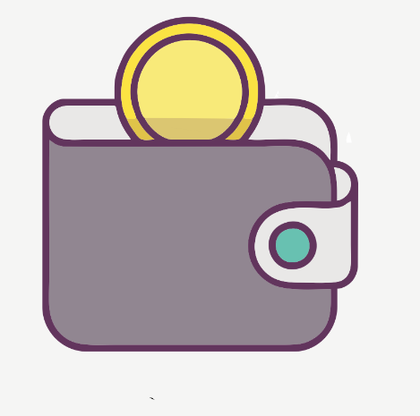



Основные характеристики бюджета Добринского района на 2025 год и плановый период 2026-2027 годов
Добринский муниципальный район
Тыс. руб.
2025 г 2026г 2027г
ДОХОДЫ 1 383 349,4 1 417 928,5 1 243 405,6
РАСХОДЫ 1 383 349,4 1 417 928,5 1 243 405,6
Сбалансированный бюджет
равенство между доходной и расходной частями бюджета.

Slide 9

Доходы бюджета Добринского района на 2025 год и плановый период 2026-2027 годов
Добринский муниципальный район
Тыс. руб.
Наименование показателя | 2025год | 2026 год | 2027год
НАЛОГОВЫЕ ДОХОДЫ всего, в том числе: | 421 326,2 | 433 721,5 | 443 856,5
НАЛОГИ НА ПРИБЫЛЬ, ДОХОДЫ | 324 034,0 | 332 052,5 | 339 827,9
НАЛОГИ НА ТОВАРЫ (РАБОТЫ, УСЛУГИ), РЕАЛИЗУЕМЫЕ НА ТЕРРИТОРИИ РФ | 71 597,2 | 75 234,0 | 76 963,5
НАЛОГИ НА СОВОКУПНЫЙ ДОХОД | 20 340,0 | 20 860,0 | 21 360,0
ГОСУДАРСТВЕННАЯ ПОШЛИНА | 5 355,0 | 5 575,0 | 5 705,0
НЕНАЛОГОВЫЕ ДОХОДЫ всего, в том числе: | 196 862,5 | 188 524,5 | 186 210,5
ДОХОДЫ ОТ ИСПОЛЬЗОВАНИЯ ИМУЩЕСТВА, НАХОДЯЩЕГОСЯ В ГОСУДАРСТВЕННОЙ И МУНИЦИПАЛЬНОЙ СОБСТВЕННОСТИ | 193 800,0 | 185 500,0 | 183 300,0
ПЛАТЕЖИ ПРИ ПОЛЬЗОВАНИИ ПРИРОДНЫМИ РЕСУРСАМИ | 1 400,0 | 1 400,0 | 1 400,0
ДОХОДЫ ОТ ПРОДАЖИ МАТЕРИАЛЬНЫХ И НЕМАТЕРИАЛЬНЫХ АКТИВОВ | 662,5 | 624,5 | 510,5
ШТРАФЫ, САНКЦИИ, ВОЗМЕЩЕНИЕ УЩЕРБА | 1 000,0 | 1 000,0 | 1 000,0
БЕЗВОЗМЕЗДНЫЕ ПОСТУПЛЕНИЯ | 765 160,7 | 795 682,5 | 613 338,6
ВСЕГО ДОХОДОВ | 1 383 349,4 | 1 417 928,5 | 1 243 405,6

Slide 10
Структура доходов бюджета Добринского района 2025 год и плановый период 2026-2027 годов
Добринский муниципальный район
Тыс. руб.

Slide 11
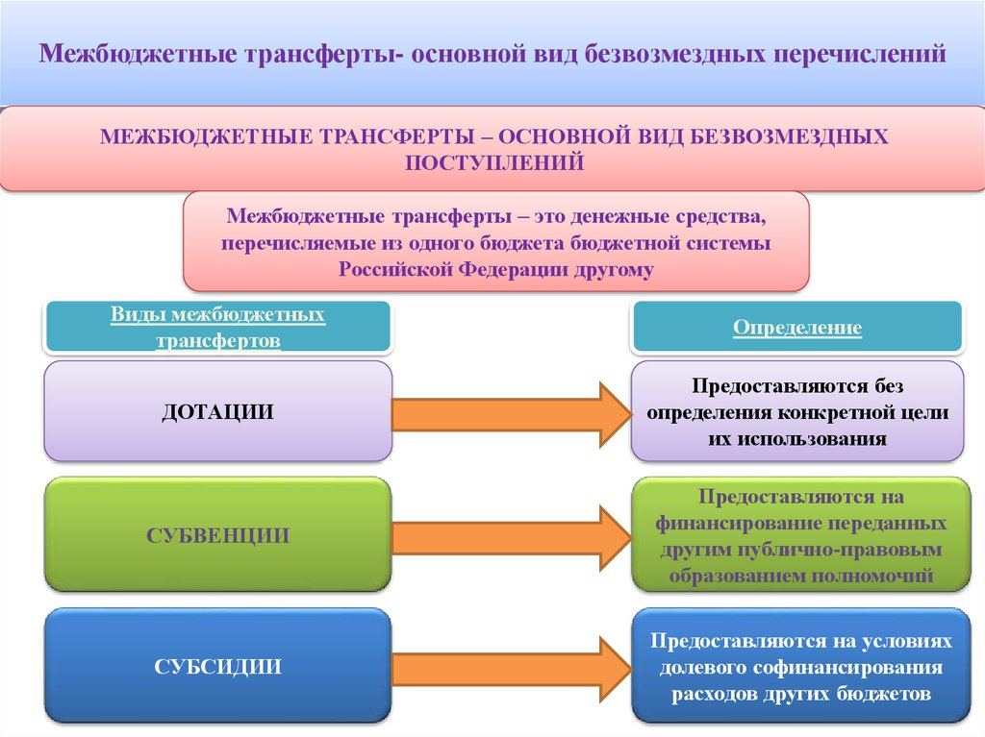
Добринский муниципальный район
Виды межбюджетных трансфертов

Slide 12
Структура межбюджетных трансфертов Добринского района на 2025 год
и на плановый период 2026-2027 годов
Добринский муниципальный район

Slide 13

Добринский муниципальный район
Программный бюджет это-?
Обеспечение прозрачности расходования бюджетных средств, что позволяет увязать результаты, достигнутые в ходе реализации программ с бюджетными ресурсами, направленными на их достижение.
Четкая определенная ответственность за достижение результатов. Вытекает из необходимости назначения исполнителя и соисполнителей, ответственных за реализацию муниципальной программы.
Повышение эффективности деятельности всех участников программы за счет полномасштабного охвата всех сфер деятельности органов местного самоуправления и, как следствие, бюджетных ассигнований, находящихся в их распоряжении.

Slide 14
Добринский муниципальный район
Программный бюджет Добринского района на 2025 год
1 361 799,6
тыс. руб.

Slide 15
Добринский муниципальный район
Распределение ассигнований районного бюджета по муниципальным программам и непрограммным мероприятием на 2025 год и плановый период 2026-2027 годов
Тыс. руб.
НАИМЕНОВАНИЕ муниципальной программы Добринского муниципального района | 2025 год | 2026год | 2027год
"Создание условий для развития экономики Добринского муниципального района на 2019-2027 годы" | 3 830,6 | 6 706,4 | 2 955,7
"Развитие социальной сферы Добринского муниципального района на 2019-2027годы" | 251 202,0 | 216 411,8 | 212 768,4
"Обеспечение населения Добринского муниципального района качественной инфраструктурой и услугами ЖКХ на 2019-2027годы " | 298 218,2 | 201 017,0 | 189 746,6
"Создание условий для обеспечения общественной безопасности населения и территории Добринского муниципального района на 2019-2027годы " | 13 600,6 | 13 575,6 | 13 575,6
"Развитие системы эффективного муниципального управления Добринского муниципального района на 2019-2027годы " | 134 519,5 | 120 422,3 | 120 412,1
"Развитие образования Добринского муниципального района на 2019-2027годы " | 656 009,9 | 813 036,7 | 638 103,2
"Профилактика терроризма на территории Добринского муниципального района" | 4 378,8 | 4 142,5 | 4 142,5
"Профилактика экстремизма на территории Добринского муниципального района" | 40,0 | 40,0 | 40,0
Итого по Муниципальным программам | 1 361 799,6 | 1 375 352,3 | 1 181 744,1
Непрограммные расходы районного бюджета | 21 549,8 | 42 576,2 | 61 661,5
в т.ч. условно утвержденные расходы |  | 18 682,5 | 37 835,0
ВСЕГО: | 1 383 349,4 | 1 417 928,5 | 1 243 405,6

Slide 16


Добринский муниципальный район
Реализация региональных проектов в рамках национальных проектах в 2025-2027 годах.
Тыс. руб.
РЕГИОНАЛЬНЫЙ ПРОЕКТ |  | Направление расходов | 2025 год | 2026 год | 2027 год
 | Региональный проект "Все лучшее детям" | Реализация мероприятий по модернизации школьных систем образования (с однолетним циклом выполнения работ) |  | 72 811,0
 |  | Реализация мероприятий по модернизации школьных систем образования в целях достижения значений базового результата проекта |  | 68 549,0
Всего |  |  |  | 141 360,0

Slide 17












Добринский муниципальный район
Разделы классификации расходов бюджета
0100 Общегосударственные вопросы
Расходы бюджета – это выплачиваемые из бюджета денежные средства, за исключением средств, являющихся источниками финансирования дефицита бюджета
0300 Национальная безопасность и правоохранительная деятельность
Условно-утверждаемые расходы
0400 Национальная экономика
1200 Средства массовой информации
0500
Жилищно-коммунальное хозяйство
1100 Физическая культура и спорт
0600 Охрана окружающей среды
1000 Социальная политика
0700 Образование
0800 Культура, кинематография

Slide 18
Структура расходов районного бюджета на 2025 год и плановый период 2026-2027 годов
Добринский муниципальный район
Тыс. руб.
Раздел | НАИМЕНОВАНИЕ | 2025 год | 2026год | 2027год
01 | Общегосударственные вопросы | 161 656,9 | 150 055,1 | 149 977,6
03 | Национальная безопасность и правоохранительная деятельность | 15 280,6 | 15 235,6 | 15 235,6
04 | Национальная экономика | 141 138,0 | 110 782,7 | 108 761,6
05 | Жилищно-коммунальное хозяйство | 119 138,3 | 99 863,1 | 86 863,1
06 | Охрана окружающей среды | 39 394,4 | 1 400,0 | 1 400,0
07 | Образование | 685 456,8 | 834 415,3 | 659 481,8
08 | Культура, кинематография | 161 559,7 | 125 617,2 | 122 183,8
10 | Социальная политика | 51 589,4 | 53 744,4 | 53 787,1
11 | Физическая культура и спорт | 1 993,3 | 1 990,6 | 1 738,0
12 | Средства массовой информации | 6 142,0 | 6 142,0 | 6 142,0
Условно утвержденные расходы |  |  | 18 682,5 | 37 835,0
ВСЕГО: |  | 1 383 349.4 | 1 417 928,5 | 1 243 405,6

Slide 19
Добринский муниципальный район
Структура расходов Добринского района по отраслям на 2025 год
Всего расходов
1 383 349,4 тыс. руб.
11,7%
10,2%
8,6%
1,1%
2,8%
3,7%
11,8%
49,6%
0,4%
0,1%
Образование
685 456,8 тыс. руб.
Общегосударственные вопросы
161 656,9 тыс. руб.
Физкультура и спорт
1 993,3 тыс. руб.
Средства массовой информации
6 142,0 тыс. руб.
Культура, кинематография
161 559,7 тыс. руб.
Национальная безопасность и правоохранительная деятельность
15 280,6 тыс. руб.
Национальная экономика
141 138,0 тыс. руб.
Охрана окружающей среды
39 394,4 тыс. руб.
Жилищно-коммунальное хозяйство
119 138,3 тыс. руб.
Социальная политика
51 589,4 тыс. руб.

Slide 20
Добринский муниципальный район
Структура расходов Добринского района по отраслям на 2026 год.
Всего расходов
1 417 928,5 тыс. руб.
в т. ч. условно утвержденные расходы
18 682,5 тыс. руб.
8,9%
7,8%
7,0%
0,4%
1,1%
3,8%
10,6%
58,8%
0,2%
0,1%
Образование
834 415,3 тыс. руб.
Общегосударственные вопросы
150 055,1 тыс. руб.
Охрана окружающей среды
1 400,0 тыс. руб.
Физкультура и спорт
1 990,6 тыс. руб.
Культура, кинематография
125 617,2 тыс. руб.
Средства массовой информации
6 142,0 тыс. руб.
Национальная экономика
110 782,7 тыс. руб.
Национальная безопасность и правоохранительная деятельность
15 235,6 тыс. руб.
Жилищно-коммунальное хозяйство
99 863,1 тыс. руб.
Социальная политика
53 744,4 тыс. руб.

Slide 21
Добринский муниципальный район
Структура расходов Добринского района по отраслям на 2027 год.
Всего расходов
1 243 405,6 тыс. руб.
в т. ч. условно утвержденные расходы
37 835,0 тыс. руб.
9,8%
8,8%
7,0%
0,5%
1,2%
4,3%
12,1%
53,0%
0,2%
0,1%
Образование
659 481,8 тыс. руб.
Общегосударственные вопросы
149 977,6 тыс. руб.
Охрана окружающей среды
1 400,0 тыс. руб.
Физкультура и спорт
1 738,0 тыс. руб.
Культура, кинематография
122 183,8 тыс. руб.
Средства массовой информации
6 142,0 тыс. руб.
Национальная экономика
108 761,6 тыс. руб.
Национальная безопасность и правоохранительная деятельность
15 235,6 тыс. руб.
Жилищно-коммунальное хозяйство
86 863,1 тыс. руб.
Социальная политика
53 787,1 тыс. руб.

Slide 22





Добринский муниципальный район
Национальная экономика
Тыс. руб.
 |  | Направление расходов | 2025 год | 2026 год | 2027 год
 | Транспорт | Организация транспортного обслуживания населения автомобильным транспортом в т.ч. Приобретение автобуса | 30 323,4 8 000,0 | 22 323,4 | 22 323,4
 | Дорожная деятельность | Ремонт дорог общего пользования и содержание дорог | 98 927, 7 | 75 234,0 | 76 963,5
 | Обеспечение населения качественной инфраструктурой | Содержание и тепло, энергоснабжение административных муниципальных зданий | 2 196,5 | 2 196,5 | 2 196,5
 | Развитие малого и среднего предпринимательства и потребительского рынка | Малое и среднее предпринимательство Создание условий для обеспечения услугами торговли поселений | 200,0 2 346,7 | 200,0 6 356,4 | 200,0 2 605,7
 | Развитие кооперации | Мероприятия на поддержку осуществления деятельности сельскохозяйственных кредитных потребительских кооперативов | 1 138,4 | 1 138,4 | 1 138,4

Slide 23


Добринский муниципальный район
Жилищно-коммунальное хозяйство
Тыс. руб.
 |  | Направление расходов | 2025 год | 2026 год | 2027 год
 | Обращение с отходами | Создание площадок под ТКО | 3 136,7
 | Организация водоснабжения и водоотведения | В части сохранения и развития потенциала мощности централизованных систем В части строительства и реконструкции (модернизации), приобретения объектов капитального строительства | 46 700,0 54 763,8 | 39 500,0 47 000,0 | 39 500,0 34 000,0

Slide 24

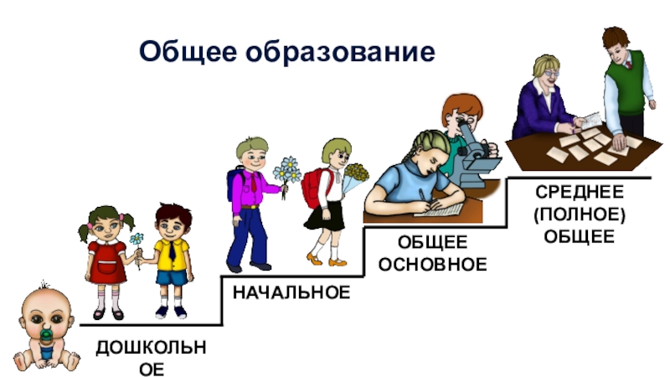
Добринский муниципальный район
Образование
Тыс. руб.
 |  | Направление расходов | 2025 год | 2026 год | 2027 год
 | Дошкольное образование | Функционирование 6 детских садов, с посещением 393 детей дошкольного возраста в 21 группе | 76 125,7 | 76 575,9 | 74 735,2
 | Общее образования | Организация общеобразовательного процесса проходит в 11 школах и 13 филиалах в т.ч.: приобретение автотранспорта для подвоза детей выполнение требований пожарной безопасности Модернизация учреждений образования (капитальный ремонт, оборудование и благоустройство территории) МБОУ «Гимназия им.И.М.Макаренкова» с.Ольговка МБОУ СШ ст.Хворостянка Модернизация системы теплоснабжения МБОУ СОШ п.Петровский МБОУ СОШ №2 п.Добринка Обеспечение антитеррористический защищенности | 505 169,2 16 524,8 5 600,0 913,3 | 654 957,0 2 809,9 3 805,7 166 623,1 913,3 | 487 757,8 3 013,8 913,3

Slide 25


Добринский муниципальный район
Образование
Тыс. руб.
 |  | Направление расходов | 2025 год | 2026 год | 2027 год
 | Дополнительное образование | На территории района 4 учреждения представляю услуги по дополнительному образованию детей: МБУ ДО ДЮЦ «Ритм» МБУ ДО «ДШИ им.Н.А.Обуховой» МАУ ДО «ДЮСШ «Жемчужина»» МАУ ДО ДООЦ (ФК и С) В т.ч. выполнение требований пожарной безопасности бассейн «Жемчужина» | 75 563,5 | 76 806,8 5 893,5 | 70 913,3
 | Оздоровление детей | Организация оздоровительной компании детей в 16 лагерях с дневным пребыванием, 8 палаточных лагерях и в 2 лагерях труда и отдыха. | 4 942,9 | 4 942,9 | 4 942,9

Slide 26


Добринский муниципальный район
Культура и кинематография
Тыс. руб.
 |  | Направление расходов | 2025 год | 2026 год | 2027 год
 | Культура | Содержание учреждений культуры из них: МБУК «Добринская централизованная клубная система» МБУК «Добринская централизованная библиотечная система» Обеспечение антитеррористической защищенности | 124 229,4 59 771,4 42 105,7 2 815,0 | 93 875,9 48 915,2 42 105,7 2 815,0 | 91 506,3 46 545,6 42 105,7 2 815,0
 | Другие вопросы в области культуры, кинематографии | Прочие мероприятия в сфере культуры из них: проведение районных мероприятий, фестивалей, конкурсов содержание бюджетного учреждения «Центр обслуживания учреждений культуры» | 37 330,3 1 524,1 31 101,2 | 31 741,3 1 524,1 25 781,8 | 30 677,5 1 524,1 24 717,9

Slide 27




Реализация Указа Президента РФ №597
в сфере образования и культуры
Добринский муниципальный район
 | с 01.07.2024 | 2025 | 2026 | 2027 | Цель (достигнута в январе 2018г)
Педагогические работники общеобразовательных организаций
 |  |  |  | 61 272,00
 |  |  | 57 478,00
 |  | 53 718,00 |  | +6,6%
 | 49 555,00 |  | +7%
 |  | +8,4%
Педагогические работники дошкольных организаций
 |  |  |  | 57 596,00
 |  |  | 54 029,00
 |  | 50 495,00 |  | +6,6%
 | 46 582,00 |  | +7%
 |  | +8.4%
Педагогические работники дополнительного образования
 |  |  |  | 61 272,00
 |  |  | 57 478,00
 |  | 53 718,00 |  | +6,6%
 | 49 555,00 |  | +7%
 |  | +8.4%
Работники учреждений культуры
 |  |  |  | 61 272,00
 |  |  | 57 478,00 | +6,6%
 |  | 53 718,00 | +7%
 | 49 555,00 | +8,4%
100% среднемесячного дохода от трудовой деятельности в регионе
100% к средней заработной плате в общем образовании
100% средней заработной платы учителей
100% среднемесячного дохода от трудовой деятельности в регионе

Slide 28



Добринский муниципальный район
Социальная политика
Тыс. руб.
 |  | Направление расходов | 2025 год | 2026 год | 2027 год
 | Пенсионное обеспечение | Пенсионное обеспечение лиц, получающих доплату к пенсии по старости и выслуге лет муниципальных служащих | 10 780,9 | 12 000,0 | 12 000,0
 | Социальное обеспечение населения | Социальные выплаты на обеспечение питания учащихся | 24 690,0 | 25 612,3 | 25 612,3
 | Охрана семьи и детства | Материальная поддержка ребенка в семье опекуна (попечителя) и приемной а также вознаграждение, причитающееся приемному родителю | 9 279,3 | 9 292,9 | 9 335,6

Slide 29

Добринский муниципальный район
Физическая культура и спорт
Тыс. руб.
 |  | Направление расходов | 2024 год | 2026 год | 2027 год
 | Массовый спорт | Развитие физической культуры и массового спорта | 1 993,3 | 1 990,6 | 1 738,0

Slide 30
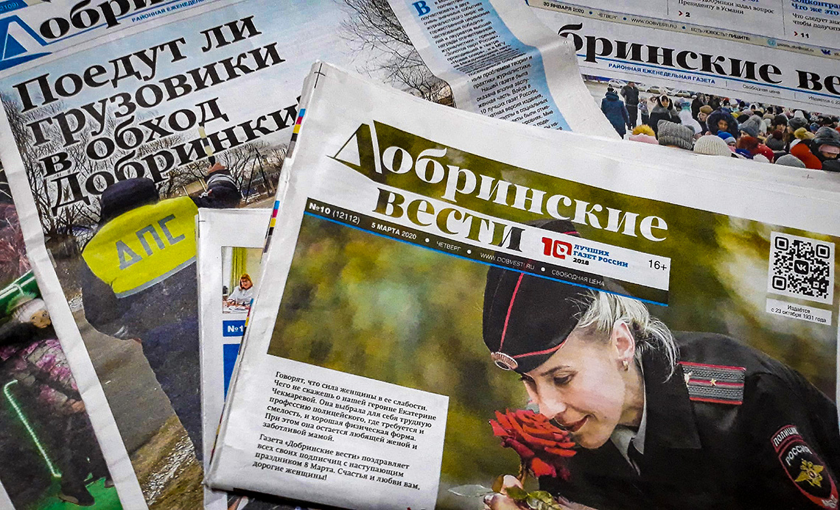
Добринский муниципальный район
Средства массовой информации
Тыс. руб.
 |  | Направление расходов | 2024 год | 2026 год | 2027 год
 | Районная газета «Добринские вести» | На поддержу автономного учреждения Районная газета «Добринские вести» | 6 142,0 | 6 142,0 | 6 142,0

Slide 31
Управлением финансов
Администрации Добринского муниципального района Липецкой области подготовлена презентация
«Бюджет для граждан к проекту решения «О районном бюджете на 2025 год и плановый период 2026 и 2027 годов».
Информация для контактов:
Адрес: 399430, Липецкая область, п. Добринка, ул. Октябрьская, д.25
Телефон: 47462 (2-32-04)
E-mail: oFIN@DOBRINKA.lipetsk.ru
Начальник управления финансов
О.А.Быкова
Добринский муниципальный район

Slide 32




Добринский муниципальный район
Спасибо за внимание

